Slide 1
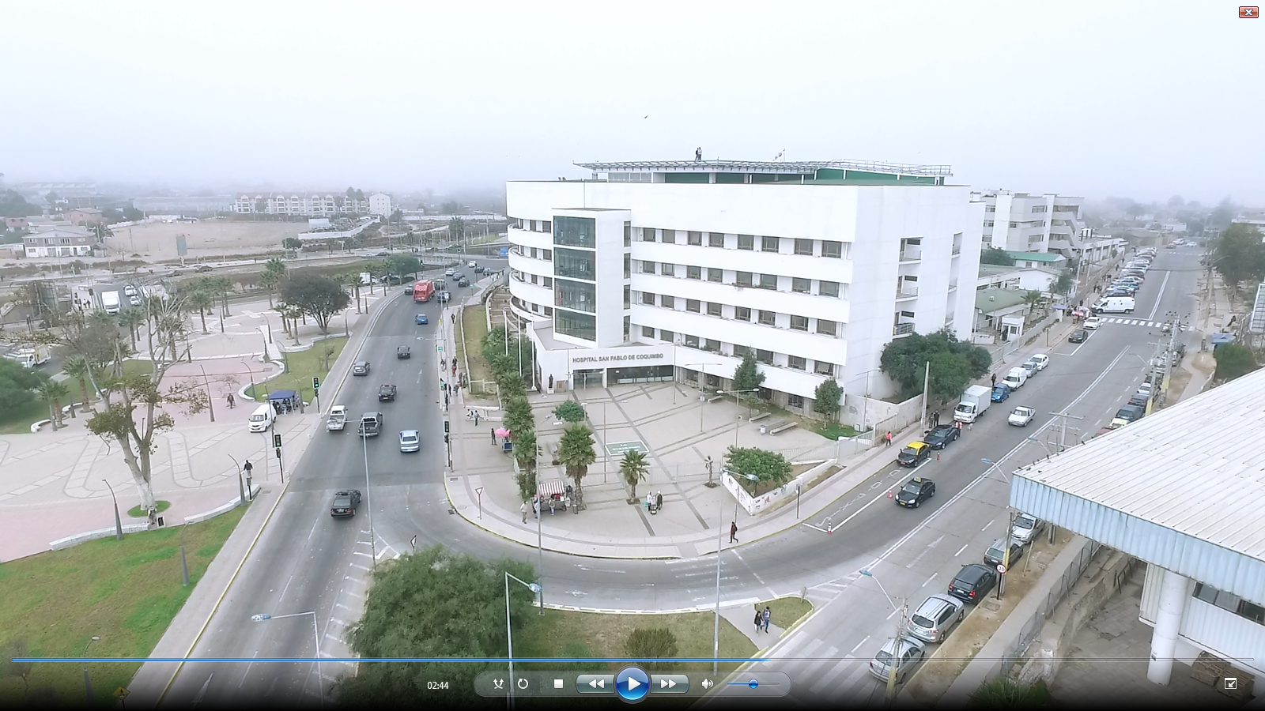






ACTUALIZACION CARTERA UROLOGIA
S.S. COQUIMBO
DR.MAURICIO MAUREIRA A.
JEFE SERVICIO UROLOGIA
HOSPITAL DE COQUIMBO
www.hospitalcoquimbo.cl

Slide 2
3 HOSPITALES AUTOGESTIONADOS CON SIMILAR CARTERA DE SERVICIOS EN LA ESPECIALIDAD
HOSPITAL DE COQUIMBO 7 URÓLOGOS, 231 HRS. MEDICAS
HOSPITAL DE LA SERENA 6 URÓLOGOS, 176 HRS MEDICAS
HOSPITAL DE OVALLE 3 URÓLOGOS, 110 HRS. MEDICAS
HOSPITAL ILLAPEL 1 URÓLOGO,44 HRS MEDICA

Slide 3
CARTERA DE SERVICIOS:
  Corresponde a los servicios y productos que el establecimiento provee a los usuarios del sistema y que proviene de la cadena de su proceso de producción que permite conocer la oferta de los establecimientos caracterizando sus prestaciones y el aporte que hace a la red asistencial para dar respuesta a la demanda de acuerdo al nivel de resolución establecido por el gestor de red

Slide 4
REUNION DE SERVICIO
9 UROLOGOS
TUTORIA PERMANENTE
UROLOGIA DE MEDIANA COMPLEJIDAD
CIRUGIA ENDOSCOPICA Y GENITAL
PATOLOGÍAS GES
  CANCER TESTICULAR
  HPB
  CANCER VESICAL
  CANCER DE PROSTATA
  CANCER RENAL

Slide 5
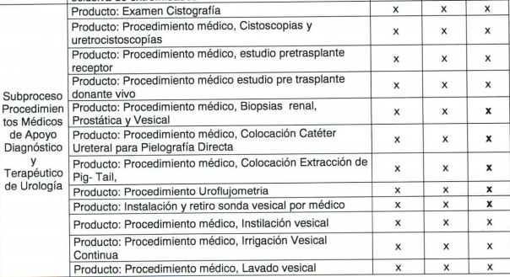
PROCEDIMIENTOS

Slide 6
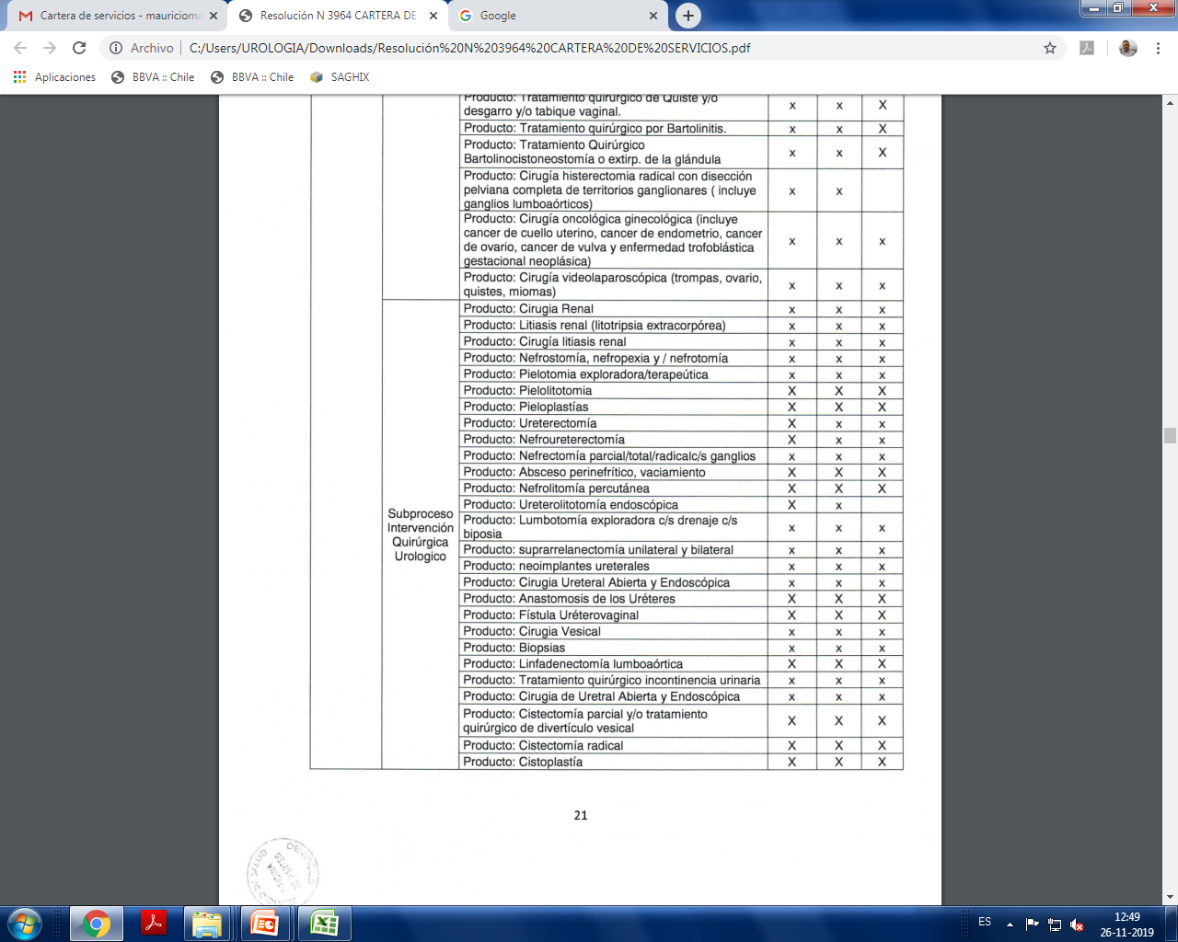
CIRUGÍAS

Slide 7
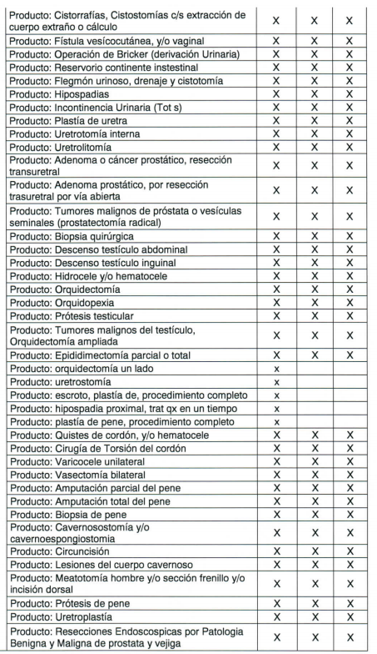

Slide 8
P R O C E D I M I E N T O S
CISTOGRAFIA | X | X | X | X
CISTOSCOPIA Y URETROCISTOSCOPIA | X | X | X | X
ESTUDIO PRE TRANSPLANTE RECEPTOR | X | X | X | X
ESTUDIO PRE TRANSPLANTE DONANTE VIVO | X | X | X | X
BIOPSIA RENAL, PROSTATICA Y VESICAL | X | X | X | X
CATETER URETERAL PARA PIELOGRAFIA DIRECTA | X | X | X | X
COLOCACION EXTRACCION CATETER PIG TAIL | X | X | X | X
UROFLUJOMETRIA | X | X | X | X
COLOCACION SONDA URETROVESICAL | X | X | X | X
INSTILACION VESICAL | X | X | X | X
IRRIGACION VESICAL | X | X | X | X
LAVADO VESICAL | X | X | X | X
ESTUDIO URODINAMICO |  | X

Slide 9
PRODUCTO | LA SERENA | COQUIMBO | OVALLE | ILLAPEL
CIRUGIA RENAL | X | X | X
LITIASIS RENAL (LEC) | X | X | X | X
CIRUGIA LITIASIS RENAL | X | X | X
NEFROSTOMIA,NEFROPEXIA NEFROTOMIA | X | X | X
PIELOTOMIA EXPLORADORA O TERAPEUTICA | X | X | X
PIELOLITOTOMIA | X | X | X
PIELOPLASTIA | X | X | X
URETERECTOMIA | X | X | X
NEFROURETERECTOMIA | X | X | X
NEFRECTOMIA PARCIAL-RADICAL | X | X | X
ABSCESO PERINEFRITICO | X | X | X
NEFROLITOTOMIA PERCUTANEA | X | X | X
URETEROLITOTOMIA ENDOSCOPICA | X | X | X | X
LUMBOTOMIA EXPLORADORA | X | X | X
SUPRARRENALECTOMIA UNI O BI | X | X | X

Slide 10
NEOIMPLANTES URETERALES | X | X | X
CIRUGIA URETERAL ABIERTA Y ENDOSCOPICA | X | X | X
ANASTOMOSIS DE LOS URETERES | X | X | X
FISTULA URETEROVAGINAL | X | X | X
CIRUGIA VESICAL | X | X | X
BIOPSIA | X | X | X | X
LINFADENECTOMIA LUMBOAORTICAS | X | X | X
TRATAMIENTO QCO INCONTINENCIA URINARIA | X | X | X
CIRUGIA URETRAL ABIERTA Y ENDOSCOPICA | X | X | X
CISTECTOMIA PARCIAL | X | X | X
CISTECTOMIA RADICAL | X | X | X
CISTOPLASTIAS | X | X | X
CISTORRAFIA CISTOSTOMIA | X | X | X | X
FISTULA VESICOCUTANEO O VAGINAL | X | X | X
OPERACIÓN DE BRICKER | X | X | X
RESERVORIO CONTINENTE INETSTINAL | X | X | X
FLEGMON URINOSO DRENAJE Y CISTOSTOMIA | X | X | X | X
HIPOSPADIA | X | X | X
INCONTINENCIA URINARIA (TOTS) | X | X | X | X
PLASTIA DE URETRA | X | X | X
URETROTOMIA INTERNA | X | X | X | X

Slide 11
URETROLITOTOMIA | X | X | X | X
RESECCION TRTANSURETRAL PROSTATA | X | X | X | X
ADENOMA PROSTATA ABIERTO | X | X | X | X
PROSTATECTOMIA RADICAL | X | X | X
BIOPSIA QUIRURGICA | X | X | X | X
DESCENSO TESTICULO ABDOMINAL | X | X | X
DESCENSO TESTICULO INGUINAL | X | X | X | X
HIDROCELE-HEMATOCELE | X | X | X | X
ORQUIECTOMIA | X | X | X | X
ORQUIDOPEXIA | X | X | X | X
PROTESIS TESTICULAR | X | X | X | X
ORQUIECTOMIA RADICAL | X | X | X | X
EPIDIDIMECTOMIA PARCIAL | X | X | X | X

Slide 12
ORQUIECTOMIA UN LADO | X | X | X | X
URETROSTOMIA | X | X | X | X
ESCROTOPLASTIA | X | X | X | X
HIPOSPADIA PROXIMAL | X | X | X | X
PLATIA DE PENE, PROC COMPLETO | X | X | X | X
QUISTE DE CORDON Y/O HEMATOCELE | X | X | X | X
CIRUGIA DE TORSION DEL CORDON | X | X | X | X
VARICOCELE UNILATERAL | X | X | X | X
VASECTOMIA BILATERAL | X | X | X | X
AMPUTACION PARCIAL DE PENE | X | X | X | X
AMPUTACION TOTAL DE PENE | X | X | X | X
BIOPSIA DE PENE | X | X | X | X

Slide 13
CANERNOSOTOMIA O VAVERNOSOESPONGIOTOM | X | X | X | X
CIRCUNCISION | X | X | X | X
LESIONES DEL CUERPO CAVERNOSO | X | X | X
MEATOTOMIA, INCISION DORSAL, FRENILLO | X | X | X | X
PROTESIS DE PENE | X | X | X
URETROPLASTIAS | X | X | X
RESECCION ENDOSCOPICA VEJIGA Y PROSTATA | X | X | X | X
RESECCION MASAS RESIDUALES POST QT | X | X | X
TRATAMIENTO QCO PATOLOGIA B Y M VEJ Y PROT | X | X | X
CIRUGIA POR PATOLOGIA B Y M GENITAL | X | X | X | X

Slide 14
INSTRUMENTAL:
CISTOSCOPIO
RESECTOSCOPIO
URETEROSOCPIO + ENERGIA PARA LITIASIS
URETROTOMO
PISTOLA DE BIOPSIA

Slide 15
INSUMOS:
  SONDA FOLEY TRIPLE LUMEN
  CATETERES URETERALES
  CATETERES JJ
  GUÍAS HIDROFÍLICA
  CANASTILLO DE DORMIA

Slide 16
MAPA DE DERIVACION SE MANTIENE INALTERABLE

Slide 17
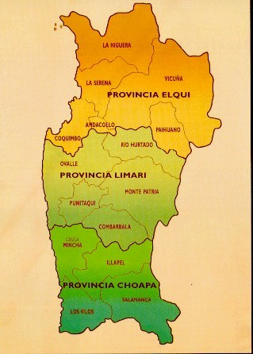

Slide 18
Muchas gracias
por su atención

